Slide 1
Úvod do studia geografie - 3

Slide 2
Geografie současnosti

Slide 3
Geografie současnosti
Před dnešním tématem si položíme následující
otázky:
Co geografové dělají?
Jaké je členění geografických věd?

Slide 4
Geografové a jejich práce
Státní správa.
Obchod.
Školství.
Často pracují v týmech např. při studiu a předcházení katastrofám, při mapování, pracují společně s urbanisty v regionálním rozvoji, společně s ochránci životního prostředí, spolupracují s praktiky nejrůznějších oborů. Mnoho geografů učí na různých typech škol.

Slide 5
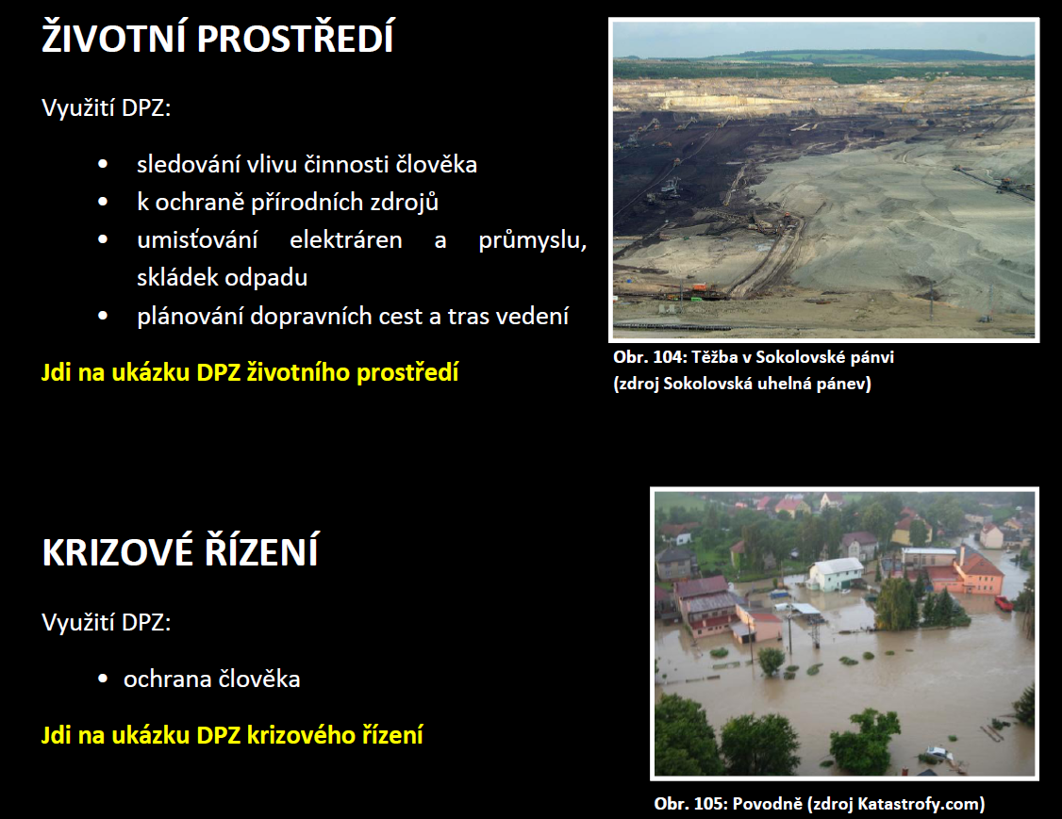

Slide 6
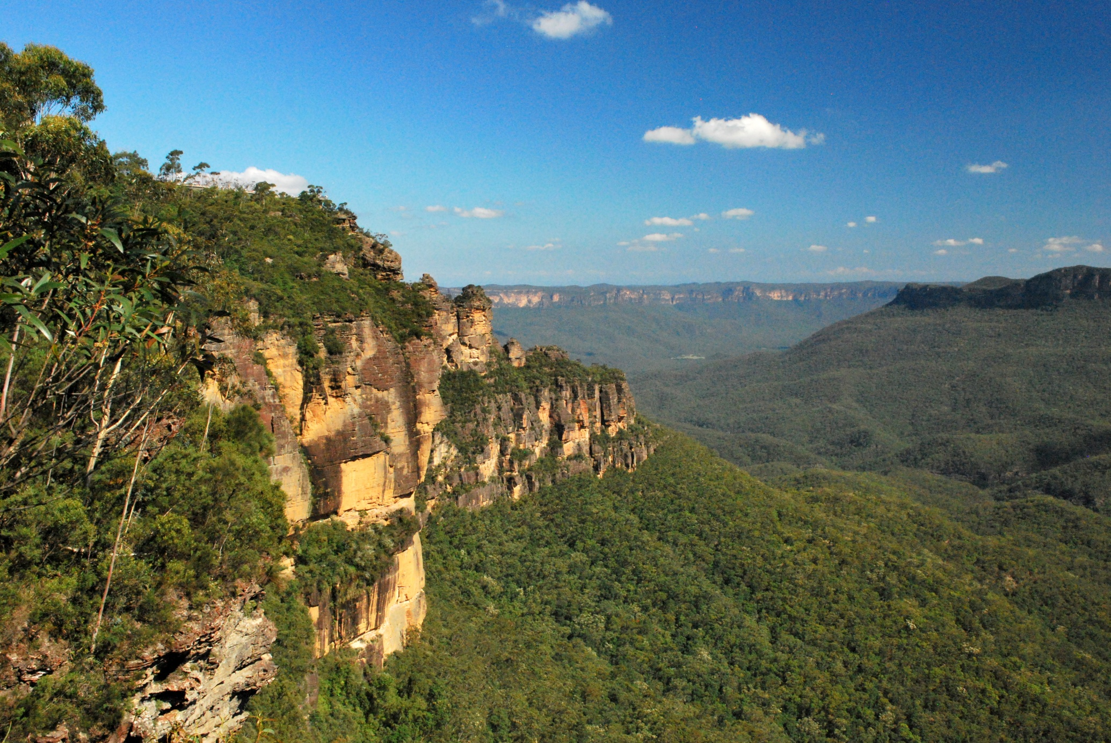
Zabývá se přírodou
Blue mountains

Slide 7
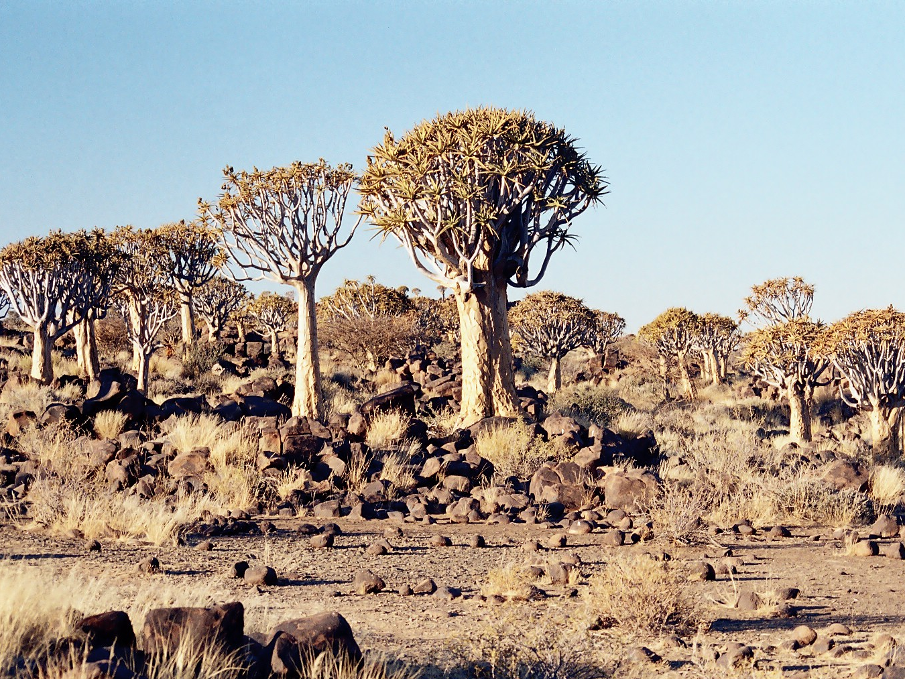
Namibie

Slide 8
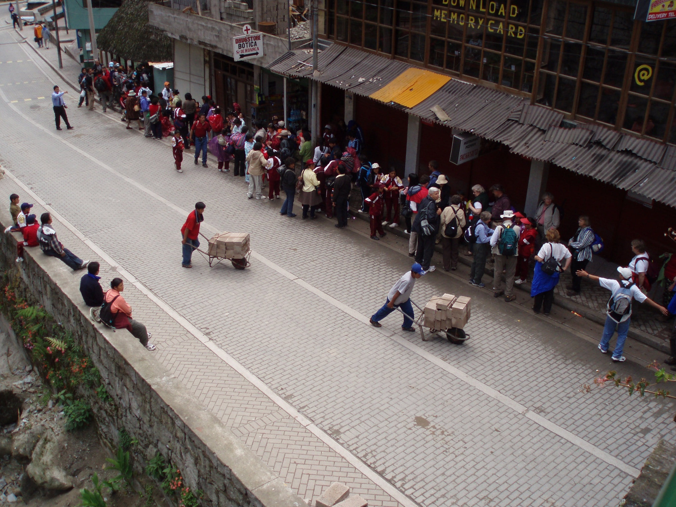
Zabývá se lidmi a jejch chováním chováním
Aquas Caliente

Slide 9
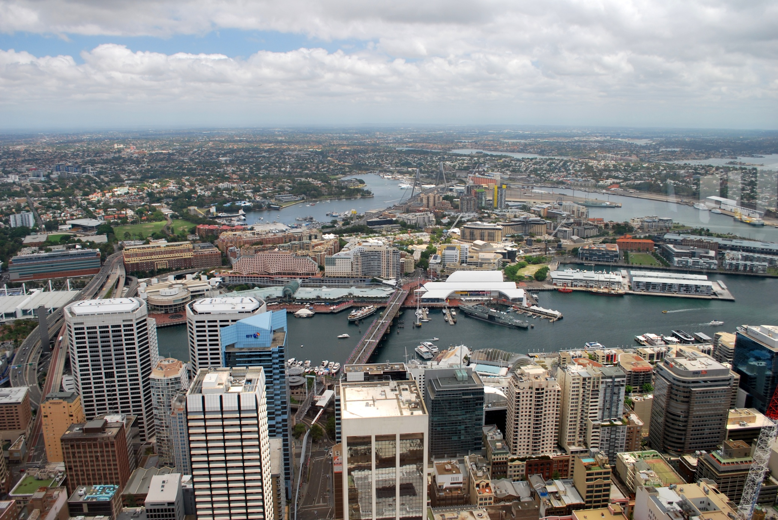
Zabývá se sídly
Sydney

Slide 10
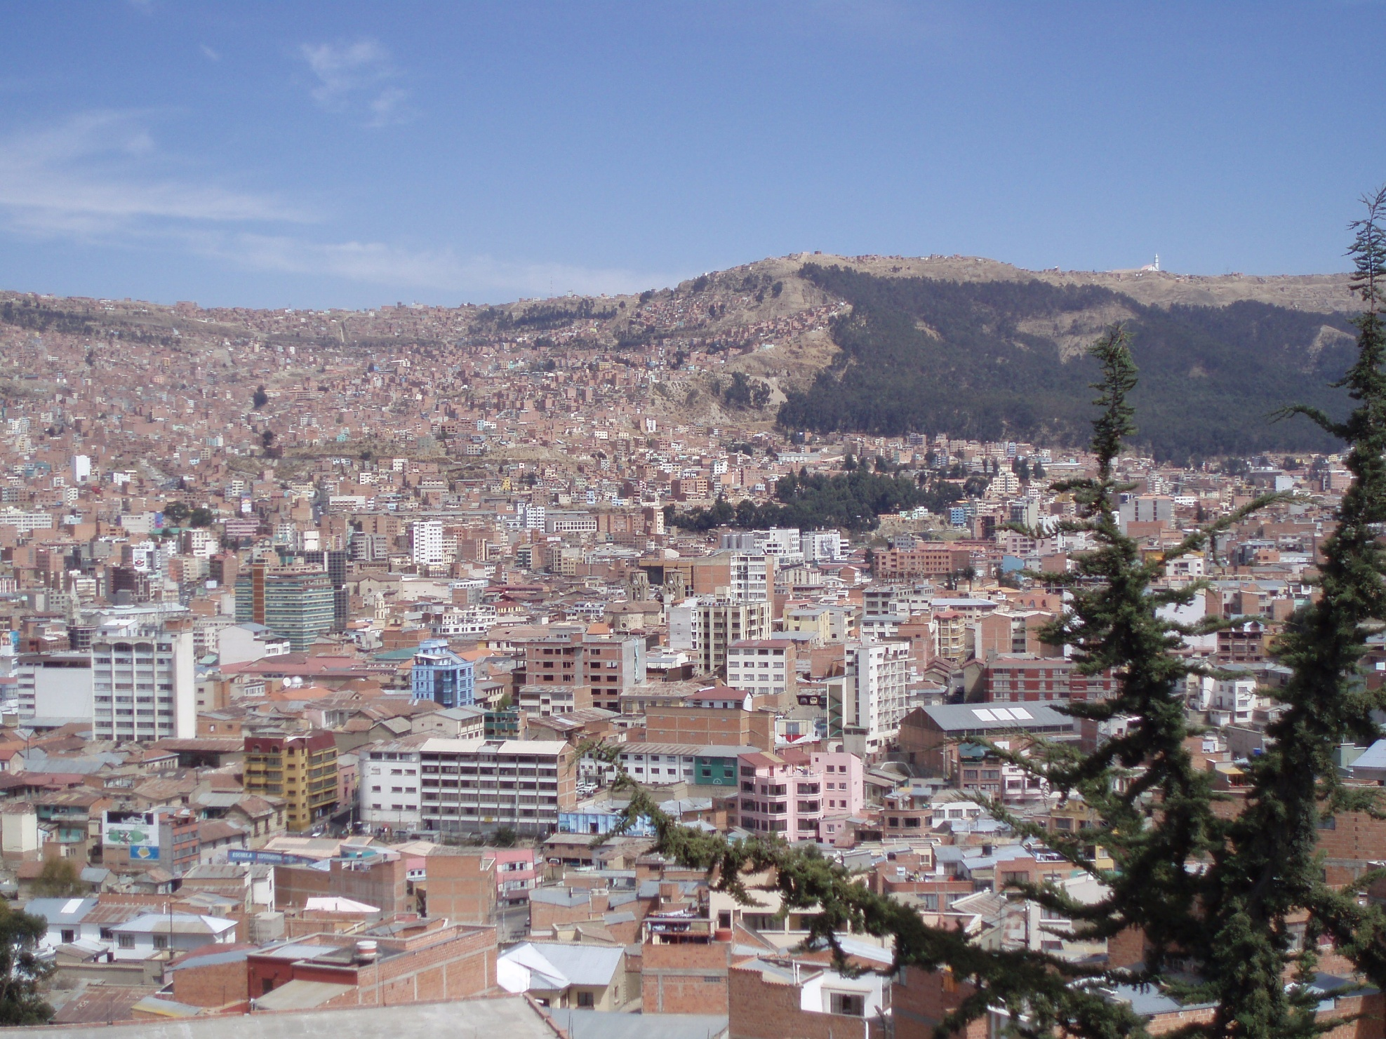
La Paz

Slide 11
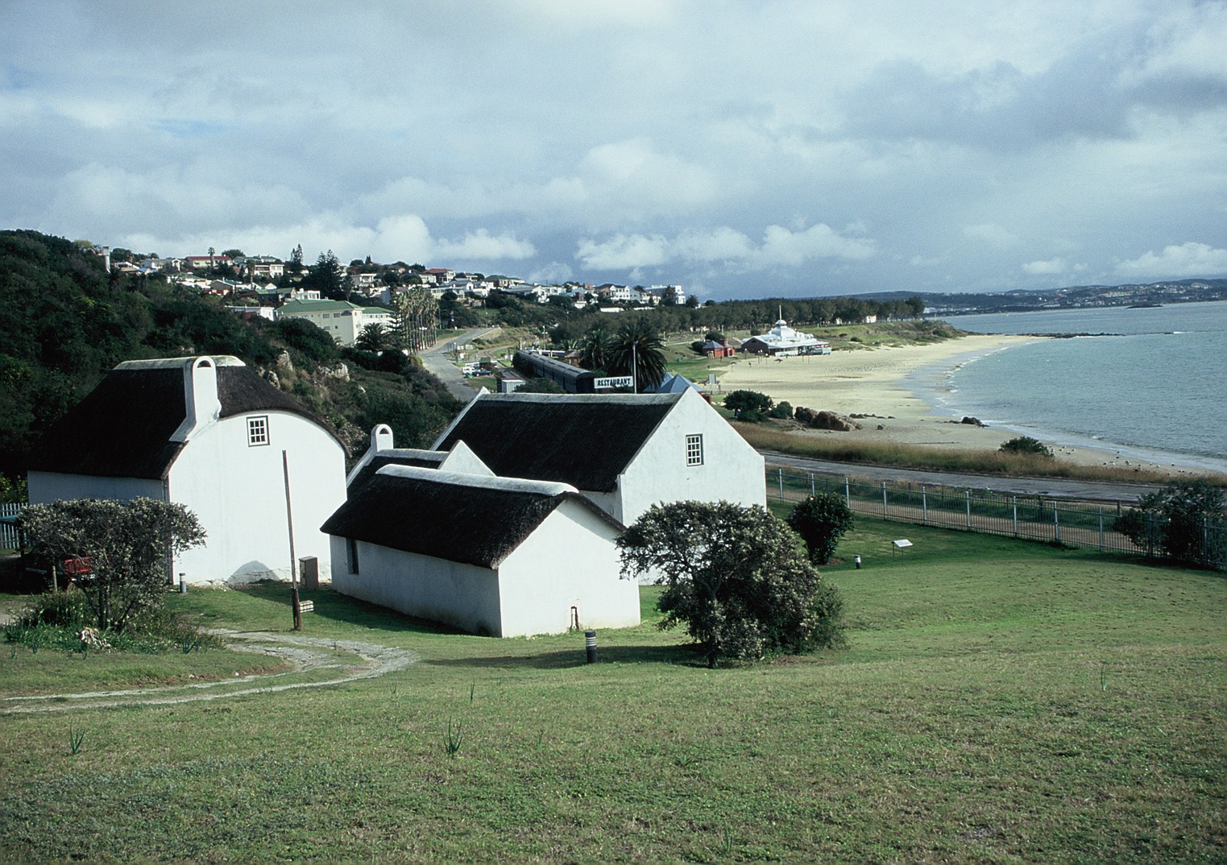
Zabývá se historií – Mossel bay – zátoka, kde se vylodil Bartolomeo Diaz v roce 1488

Slide 12
Geografie nám pomáhá
Umět zařadit národní i mezinárodní události do regionálně geografického rámce a chápat základní územní vztahy.
Znát nejdůležitější přírodní systémy na Zemi (reliéf, půdy, vodstvo, klima, vegetaci) a chápat vnitřní a vnější vztahy ekosystémů.
Znát nejdůležitější socioekonomické systémy (zemědělství, sídla, dopravu, průmysl, obchod, energie, obyvatelstvo atd.) jednak za účelem pochopení vlivu přírodních podmínek na činnost člověka a jednak za účelem pochopení vzniku rozdílných kulturních, náboženských, technických, hospodářských, politických a rozmanitých ekologických systémů.
Seznámit se se životem různých národů a společností žijících na Zemi a ocenit kulturní bohatství lidstva.
Rozumět strukturám a procesům ve vlastní zemi a místním regionu jako prostoru denního života.
Chápat výzvy i šance týkající se globálních problémů lidstva.

Slide 13
Geografie se snaží o vysvětlení následujících pojmů
Poloha a rozšíření - lidé žijí na Zemi v místech s rozdílnou absolutní a relativní geografickou polohou…
Místo a prostor - každý prostor má vlastní přírodní a kulturní charakter…
Vztahy mezi člověkem a prostředím - lidé využívají prostředí v němž žijí různými způsoby...
Prostorové interakce- zdroje jsou na Zemi rozloženy nerovnoměrně…
Region - regiony jsou území vymezená pomocí různých kritérií…
Systémy – interakce mezi různými složkami prostředí…
Ochrana ŽP - nezbytnost chránit životní prostředí…
Změna - přítomnost má své kořeny v minulosti…
Konflikt - žijeme ve světě plném konfliktů, které se lidé snaží řešit různými způsoby…
Plánování - v úvahu je nutné brát i dopad plánované změny na životní prostředí…
Nerovnost – třídní, rasová - existuje všude ve světě spolu s nerovnoměrným rozmístěním moci a bohatství…
Politická moc - člověk a skupiny lidí jsou schopni ovlivňovat dění doma i ve světě…
Migrace - lidé se pohybují mezi státy i uvnitř státu…
Soustředění / rozptyl - každá oblast má svoji určitou atraktivitu…
Sítě, uzly - příklad dopravního spojení mezi místy v určité oblasti…
Chování - přístupy, hodnoty a chování lidí, kteří dělají určitá rozhodnutí…
Měřítko / vzdálenost - různé situace mohou být sledovány z různých hledisek…
Podobnost / rozdílnost - rozdíly - etnické, sociální, kulturní…/ podobnost - potřeba lásky, přátelství…
Předvídání - je možné a dokonce nutné předvídat určité prostorové změny a procesy…
Ekonomický rozvoj - všude jsou patrné rozdíly v ekonomickém rozvoji…

Slide 14
Geografové a jejich práce
Ke své práci používá geografie různé specifické dovednosti, mezi které řadíme:
SBĚR INFORMACÍ – sběr dat z terénního výzkumu; sběr dat ze sekundárních zdrojů (mapy, atlasy, knihy, časopisy, stat. ročenky, letecké snímky, ortofotomapy, internet...)
ZPRACOVÁNÍ INFORMACÍ – převedení získaných údajů do grafů, náčrtů, map, plánů…; práce s textem, tvořivé psaní; umělecká a návrhářská práce, prostorový design....
INTERPRETACE INFORMACÍ – interpretace údajů pomocí grafů, diagramů, kartogramů, náčrtů, map, atlasů, plánů, fotografií, leteckých a družicových snímků atd.

Slide 15
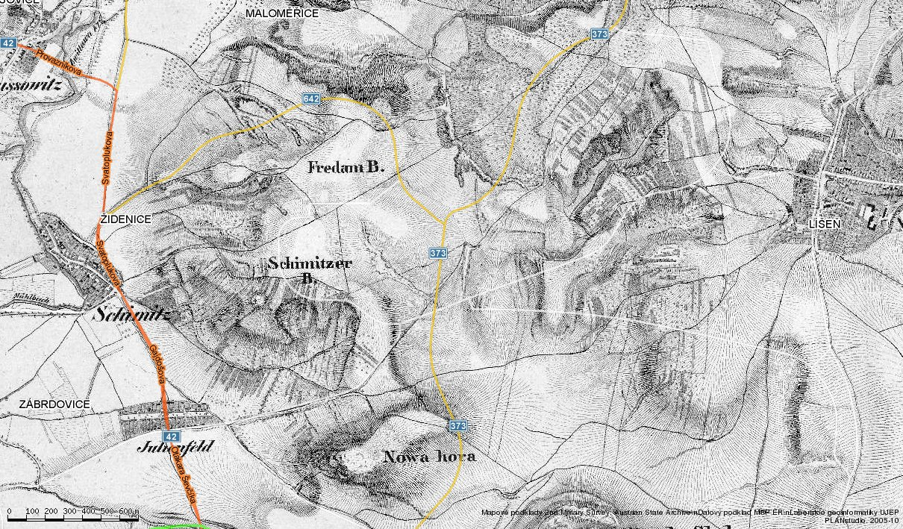
Mezi největší pomocníky geografie patří tvorba a zpracování map map

Slide 16
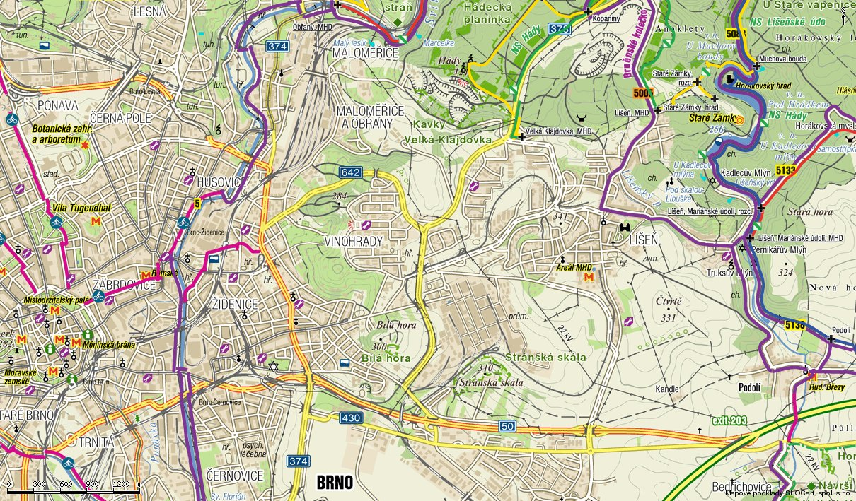
Turistická mapa

Slide 17
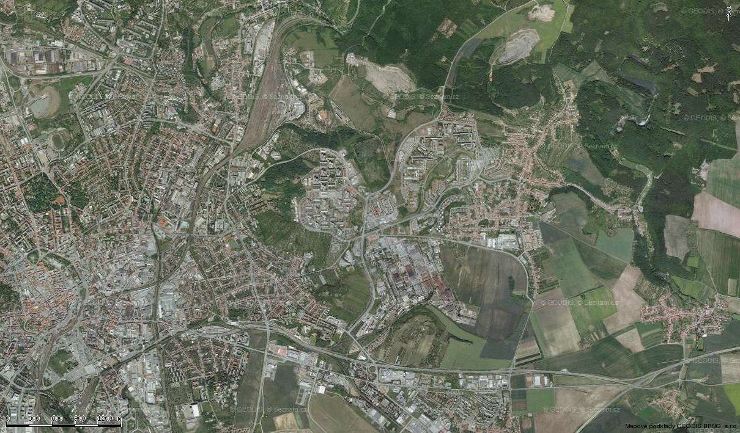
Fotomapa

Slide 18
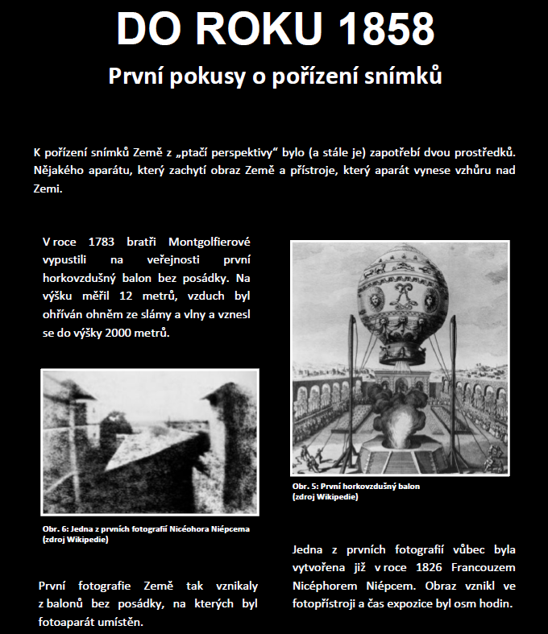

Slide 19
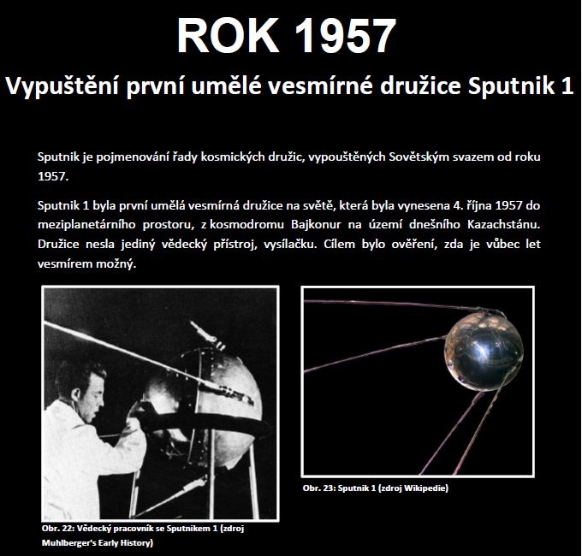

Slide 20
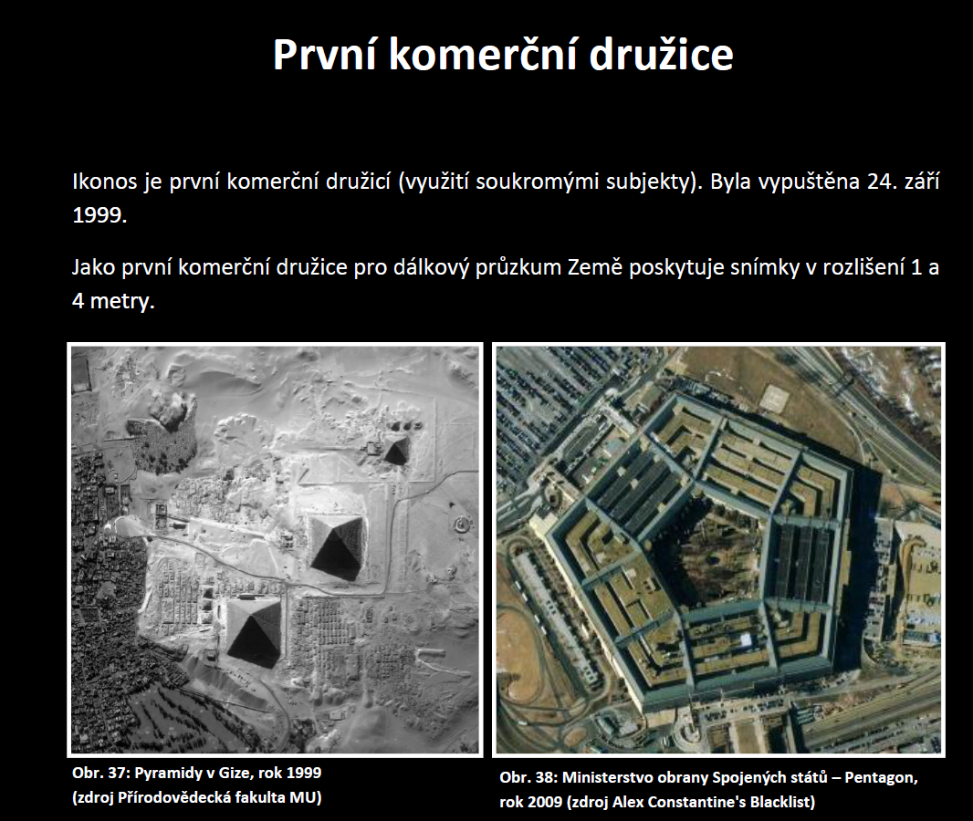

Slide 21
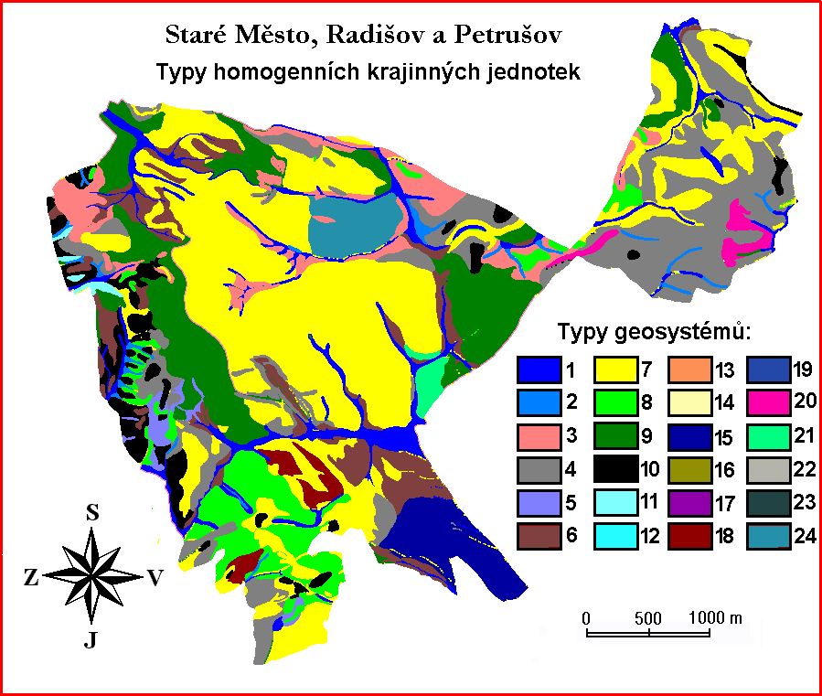
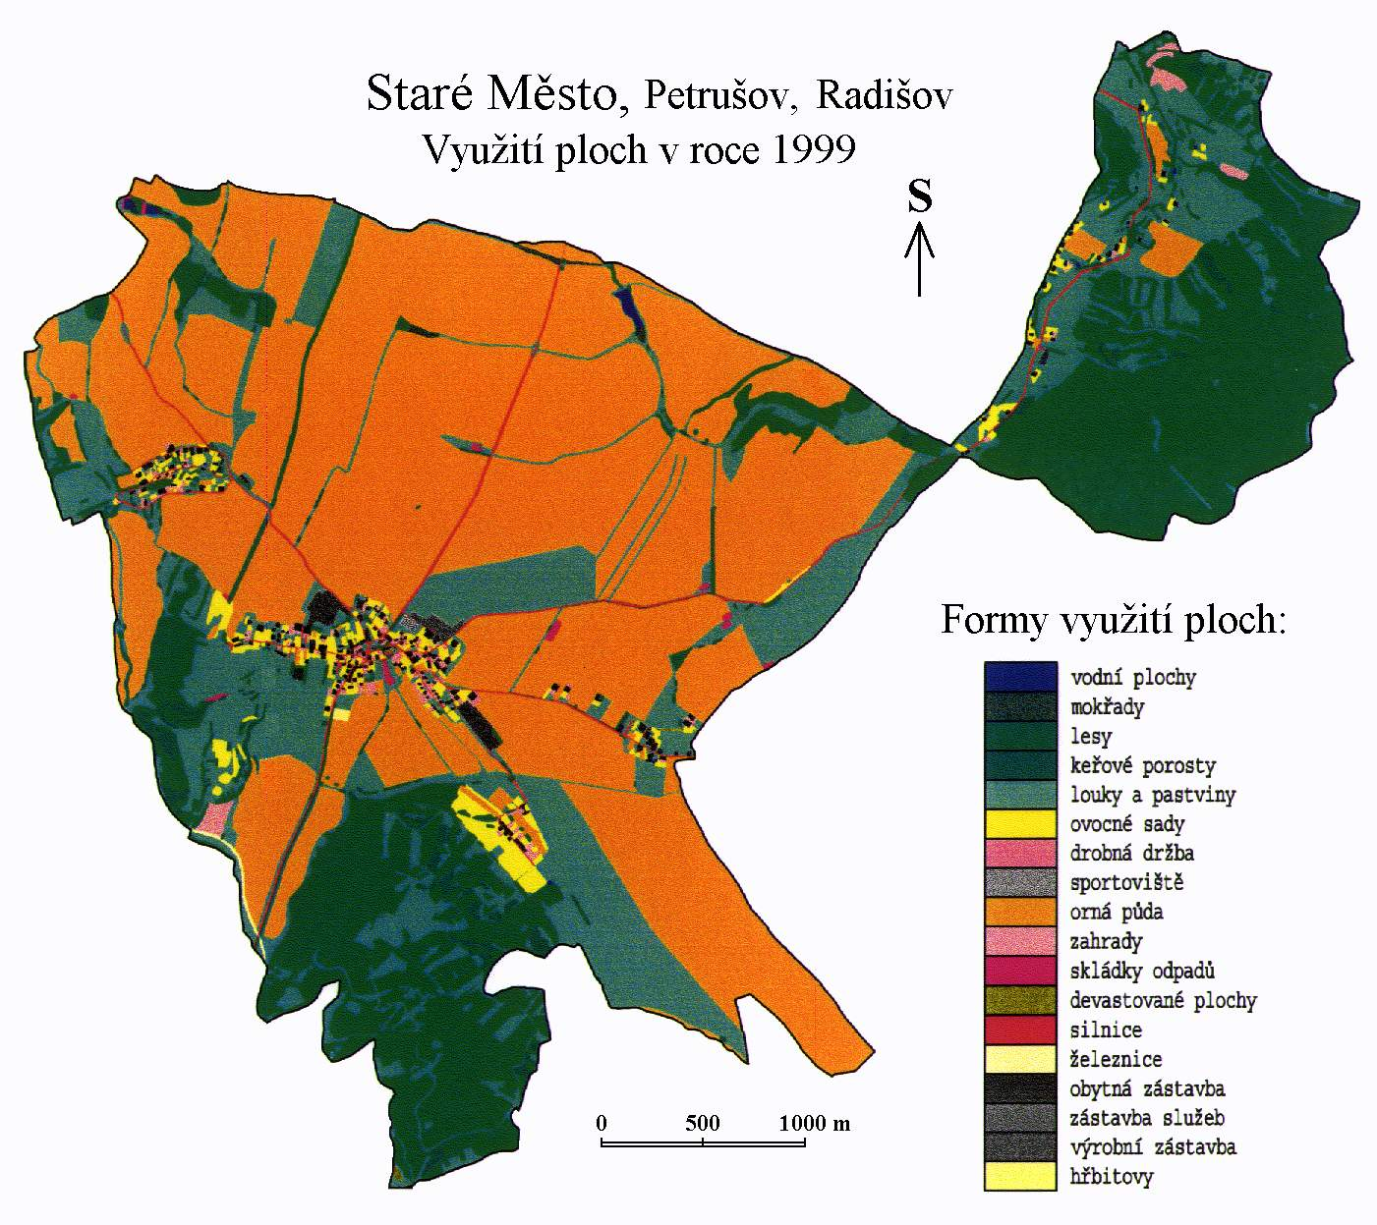
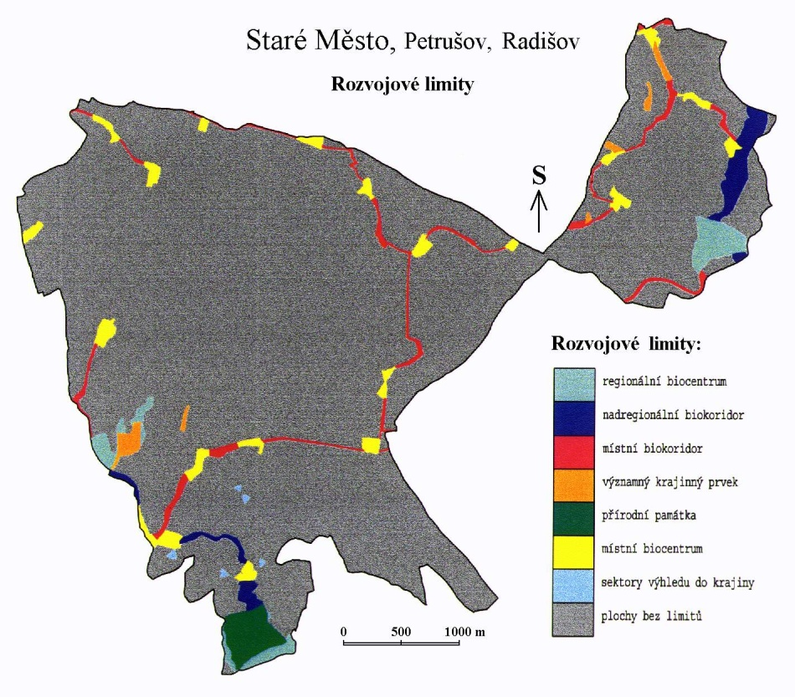
Struktura současné kulturní krajiny
Typy struktury:
Přírodní – primární
Hospodářská – sekundární
Humánní - terciérní

Slide 22
Přehled systému geografických věd
Kartografie a geoinformatika
obecná k, tematická k., GIS, DPZ, GPS, fotogrammetrie,
Vědy o FG komplexech:
obecná fyzická geografie
paleogeografie
Vědy o SG komplexech:
obecná socioekonomická geografie
historická geografie
Krajinná sféra
Vědy FG složkách:
geomorfologie
klimatologie
hydrogeografie a
oceanografie
pedogeogfrafie
biogeografie
geografie přír. zdrojů“
Vědy o SG složkách:
g. obyvatel, g. sídel
g. průmyslu, g. zemědělství, g. dopravy
g. služeb, g. rekreace
g. vědy a kultury
FG
SG
Vědy o systémech a vědě:
nauka o krajině
geoekologie
planetární geografie
teoretická geografie
Vědy o regionech:
regionální geografie
politická geografie

Slide 23
metody zkoumání vojenské geografie

Slide 24
Aplikace teorie systémů pro geografii
Geosystém nejvyššího řádu je krajinná sféra,
je vazebně propojena s dílčími systémy – listosférou, hydrosférou, pedosférou, atmosférou, biosférou a sociosférou,
každý dílčí systém se dále člení
až KAM? po nejmenší prvek nejnižšího subsystému, který už geografie dále nečlení, chová se jako celek

Slide 25
Objekt geografie
Geosféra

Slide 26
Geosféra
Geosféra - koncentrická vrstva Země – prostor se specifickým výskytem určitých jevů
z řeckého „sfaira „– koule, zeměkoule, globus, přeneseně i jako prostor např. sféra zájmů apod.

Slide 27
Geosféry Země
Země vnitřní struktura - vrstvy lišící se hustotou a složením
„slupky cibule“
rotace – uspořádání od nejhustšího po nejřidší, od jádra se železa, niklu a síry po atmosféru
pevná část, tekutá část a plynná část

Slide 28
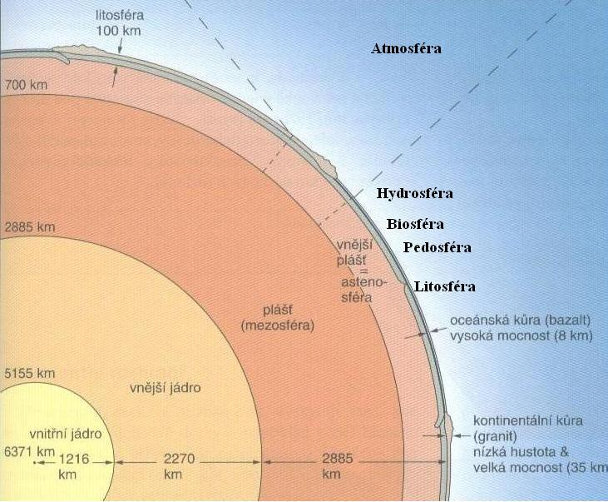

Slide 29
Geosféry Země
Homogenní:
Litosféra, tj. kamenný obal Země – zemský kůra a spodní část zemského pláště ( pod ním je již plastická astenosféra) ( - 100 km až 8,8 km)
Hydrosféra (-4 km až 0 km)
Atmosféra (0 až 40 tisíc km, řadu dílčích vrstev, t, s, m, i, t, e – z.k.) , pozn. hranice zemské korony je považována za hranici planety Země

Slide 30
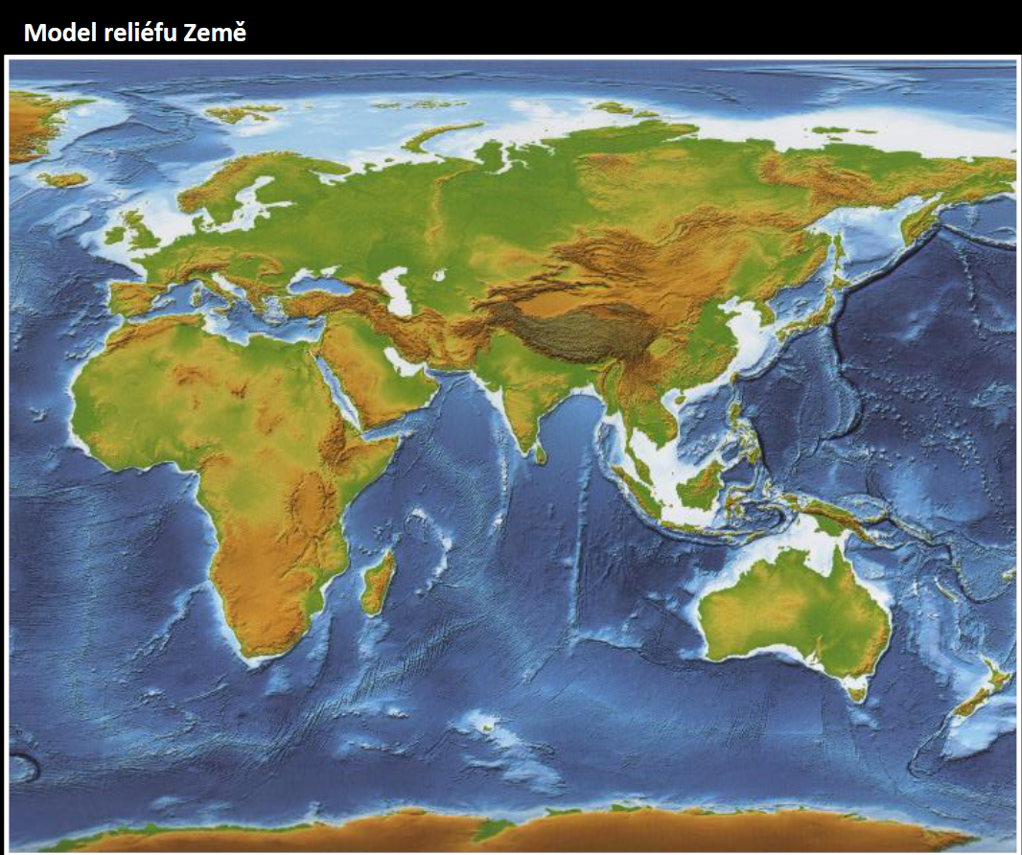

Slide 31
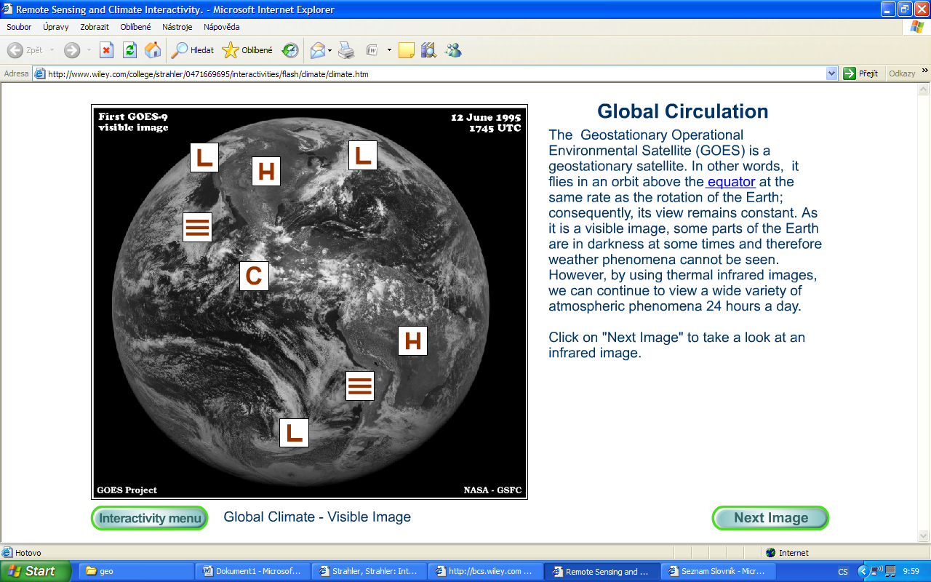

Slide 32
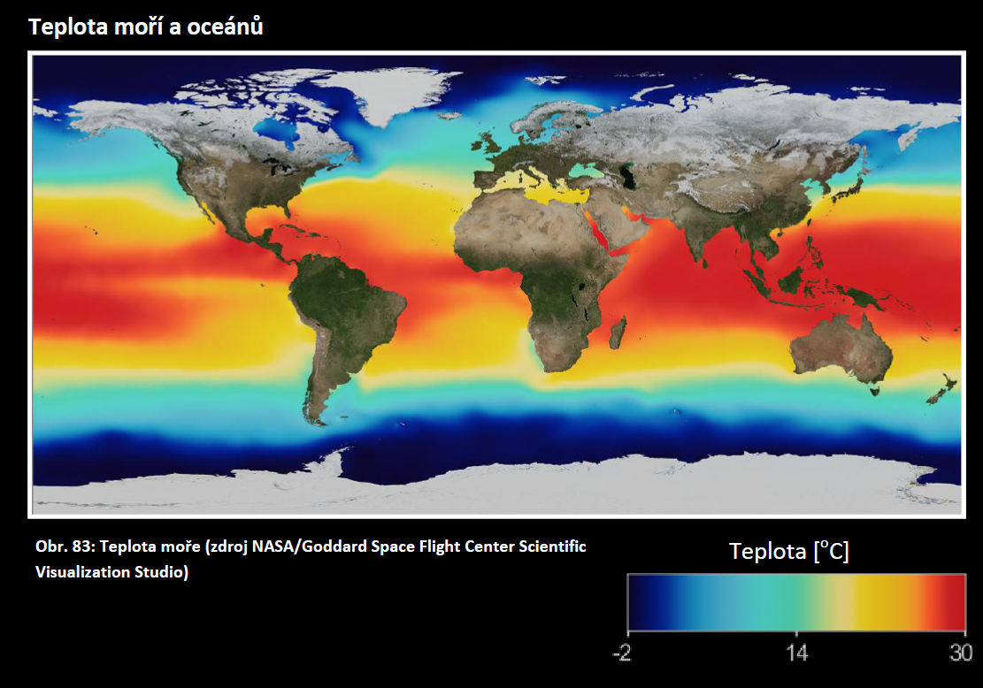

Slide 33
Geosféry Země
Heterogenní
Pedosféra
biosféra
antroposféra, sociosféra
Podrobněji – schema geografických věd:
Mečiar, J. (2005) Úvod do studia geografie,
s. 100 – 106.

Slide 34
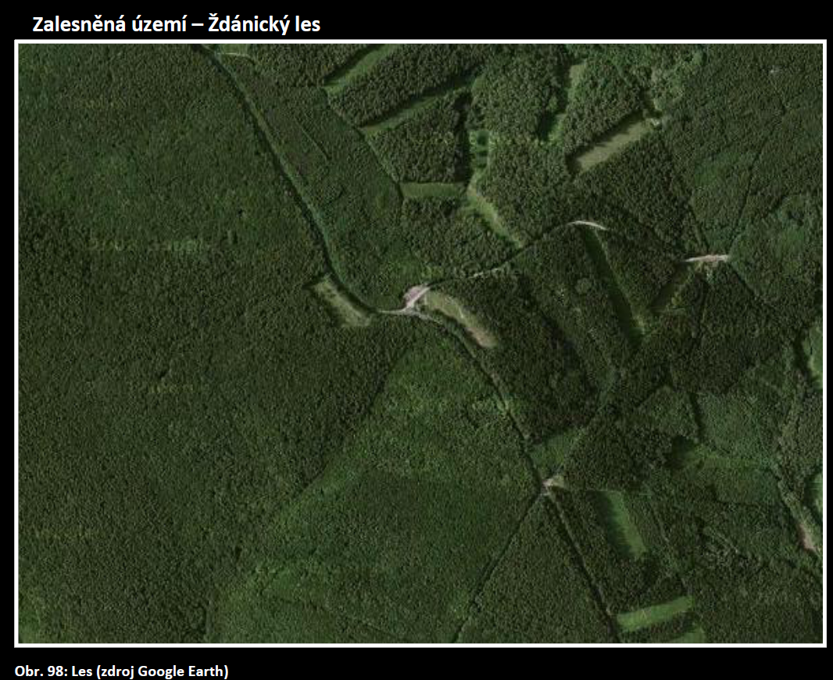
- lesy mírného pásu

Slide 35
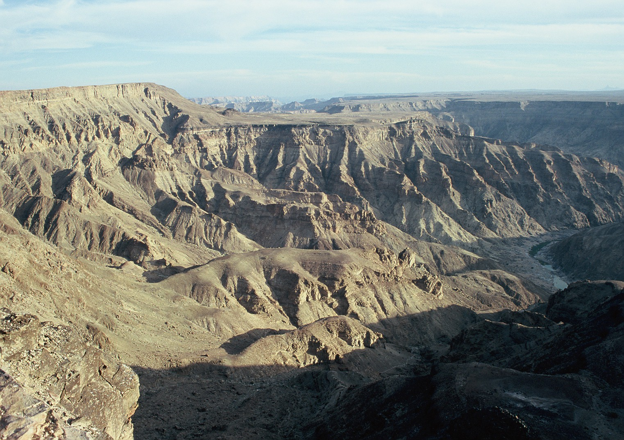
Pouště

Slide 36
Definice krajinné sféry
Krajinná sféra Země–systém vzájemného pronikání
a spolupůsobení troposféry, hydrosféry, litosféry,
pedosféry a biosféry. Jejich relativní jednota je
zabezpečována krajinotvornými procesy,založenými
na koloběhu, látek, energie a informace. Okolím
krajinné sféry je zemské nitro od zemského pláště k
jádru, a od stratosféry do kosmického prostoru.
Zde probíhá vznik a vývoj krajin.

Slide 37
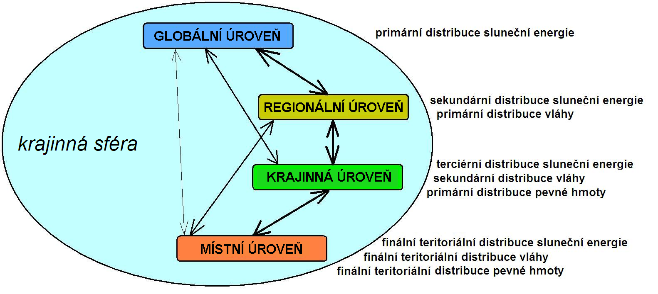
1. Energetická a vláhově energetická bilance
2. Jednota spojitosti a nespojitosti
Hlavní vlastnosti krajinné sféry Země

Slide 38
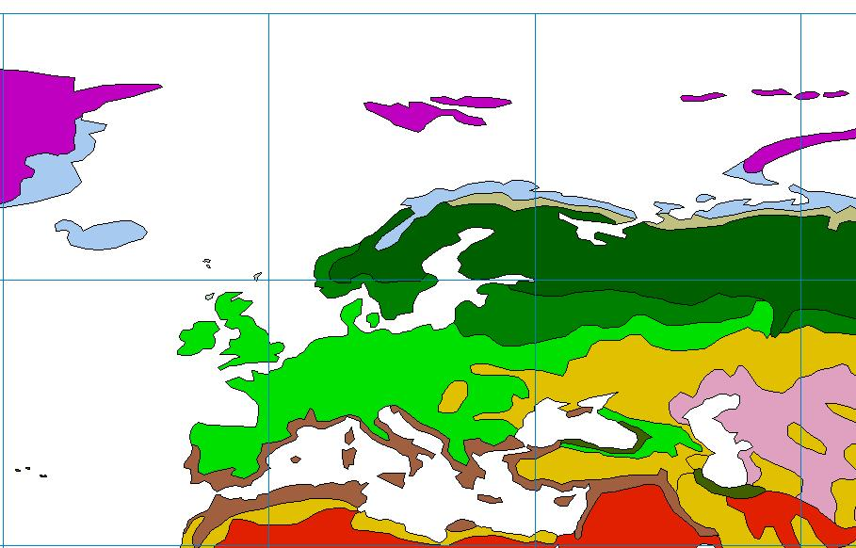
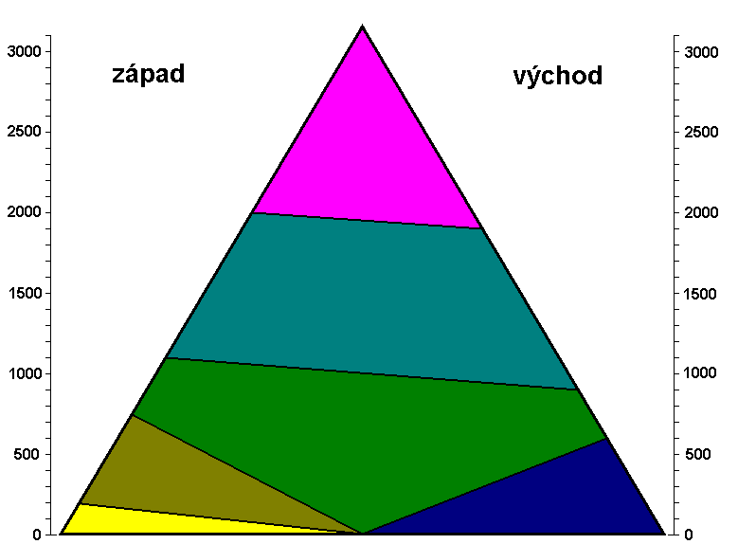
Hlavní vlastnosti krajinné sféry Země
Rozdíly energetické a vláhově
energetické bilance nacházejí svůj
odraz v horizontální pásmitosti a
vertikální stupňovitosti.
Horizontální geomy Evropy
Vertikální geomy ostrova Réunion

Slide 39
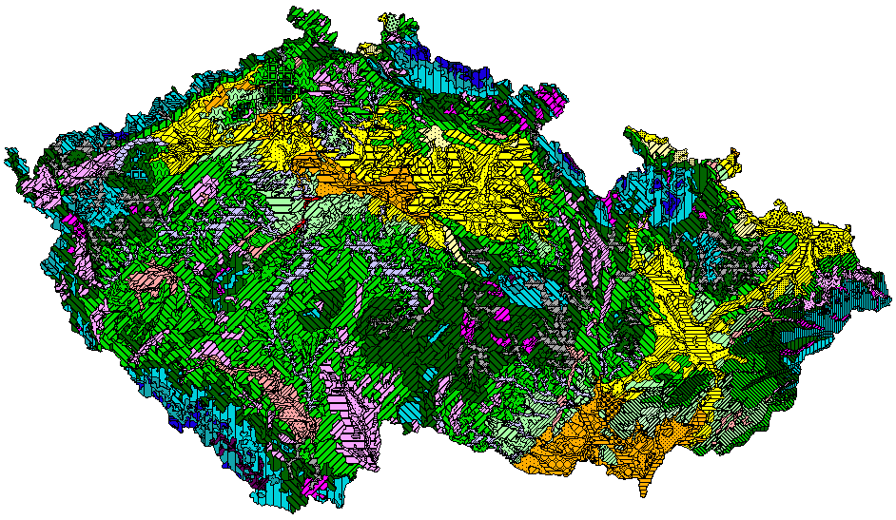
Hlavní vlastnosti krajinné sféry Země
Přírodní krajiny České republiky 1:500 000
271 typů přírodní krajiny

